Slide 1
A-LAITURI
A19
SELITE
A18
A27
230-250 cm
250-280 cm
280-380 cm
A17
A26
A16
A25
A15
A14
A24
A13
A12
A23
A11
A10
A22
A1
A9
A2
A3
A4
A5
A6
A7
A8
A20 HUOLTO
A21 HUOLTO

Slide 2
B-C-D-E-LAITURIT
B2 EI MYYDÄ
B1
C2
C1
B4
B3
C4
C3
B6
B5
C6
C5
D1
B7
C8
C7
VIERAS 1
B8
B
B10
B9
C10
C9
VIERAS 2
B12
B11
C12
C11
B14
B13
C14
C13
D2
B16
B15
C16
C15
B18
B17
C18
C17
B20
B19
C20
C19
E2
E1
B22
B21
C22
C21
B24
B23
C24
C23
B25
C26
C25
C28
C27
E4
SELITE
E3
230-250 cm
C30
C29
250-280 cm
280-380 cm
C32
C31

Slide 3
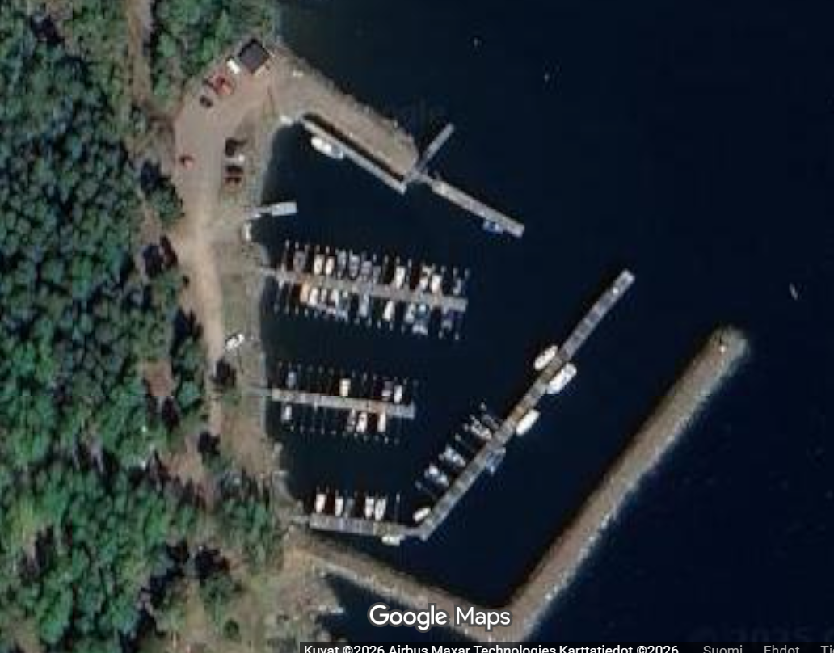
SATAMAKONTTORI
SANTALAHDEN VENESEURAN SATAMA-ALUE
SÄHKÖ
VIERASVENEET
JÄTEKATOS
D-LAITURI
SÄHKÖ
VESI
LASTAUSLAITURI
E-LAITURI
RAMPPI
SÄHKÖ
C-LAITURI
SEPTITANKKI
SÄHKÖ
B-LAITURI
PUOMI
TULO
A-LAITURI
AALLONMURTAJA
SÄHKÖ

